Slide 1
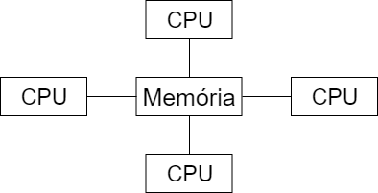
MULTIPROCESSOR
Computador em que todos os processos compartilham da mesma memória
Qualquer intervenção/alteração de uma unidade de memória será de conhecimento de todos os processos

Slide 2
MULTIPROCESSOR – 2 TIPOS
UMA (Uniform Memory Access Multiprocessor)
ou
CC-UMA (Cache Coherent Uniform Memory Multiprocessor)
ou
SMP (Symmetrical Multiprocessor)
ou
Centralized Multiprocessor
NUMA (Non-Uniform Memory Access Multiprocessor)
ou
Distributed Multiprocessor

Slide 3
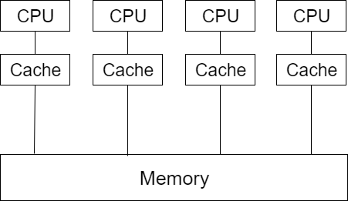
UMA
Todos os processadores tem o mesmo tempo de acesso a memória
A sincronização das memórias cache é implementada pelo hardware

Slide 4
UMA
Utiliza o WIP (Write Invalidate Protocol) – Antes de uma CPU gravar uma informação na memória, todos os caches das outras CPU são invalidados, causando um cache-miss e forçando essas CPU a buscarem a informação atualizada na memória

Slide 5
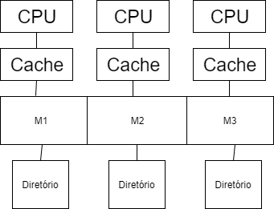
NUMA
Os processadores possuem tempos diferentes de acesso a diferentes partes da memória
Se a coerência dos caches for implementada por hardware (Directory-Based Protocol) também são conhecidos por CC-NUMA (Cache Coherent NUMA)

Slide 6
ESTADOS DOS DIRETÓRIOS
Uncached
Não está alocada em nenhum cache
Shared
Encontra-se alocado em 1 ou mais caches e está idêntico na memória
Exclusivo
Encontra-se no cache de apenas 1 processador e seu valor em memória está obsoleto

Slide 7
MULTIPROCESSOR : VANTAGENS E INCONVENIENTES
Partilha de dados entre tarefas é conseguida de forma simples, uniforme e rápida
Precisa de sincronização para manusear os dados
Pouco escalável. Quanto mais processadores maior a contenção de memória para mantê-las de forma coerente
Custo elevado. É caro e demorada a evolução da quantidade de computadores com maior número de processadores

Slide 8
MULTICOMPUTERS
Conjunto de computadores ligados em rede em que cada computador tem acesso a sua memória física
Espaço de endereçamento de cada computador não é partilhado entre os outros computadores
As alterações sobre uma posição de memória não são visíveis pelos outros computadores, tornando desnecessário a sincronização/coerência dos caches

Slide 9
TIPOS DE MULTICOMPUTERS
Distributed Multicomputer
Onde cada computador trabalha com apenas um processador ou sem paralelismo local.
Distributed-share Multicomputers
Sistema “Multicomputer” onde cada computador trabalha com “Multiprocessors”.

Slide 10
MULTICOMPUTERS : VANTAGENS E INCONVENIENTES
Aumento da quantidade de computadores aumenta proporcionalmente a quantidade de memória sem a necessidade de mecanismos de sincronização/coerência de cache
Fácil escalabilidade e baixo custo
Necessita de mecanismos de mensageria (comunicação) para partilha de dados entre tarefas em diferentes computadores
O tempo de acesso a informação em diferentes computadores é mais lenta
Difícil absorção de estruturas especificas de memória compartilhada

